Slide 1
Многофункциональное дидактическое
Муниципальное бюджетное дошкольное образовательное учреждение
«Детский сад присмотра и оздоровления № 46 «Светлячок»
г. Рубцовск, Алтайского края
658222, г. Рубцовск, ул. Октябрьская, 19
тел. (38557) 2-49-20, 2-49-81
e-mail: detskiisad46@yandex.ru
пособие
«Книга сказок»
Разработано воспитателем:
Скирдиной Людмилой
Николаевной

Slide 2
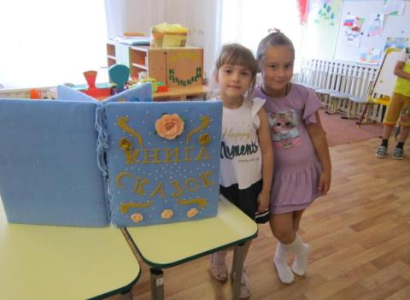
Пояснительная записка
Главная задача дошкольных образовательных учреждений состоит в том, чтобы создать благоприятные условия для интеллектуального, духовного, творческого, социального, эмоционального и физического развития ребёнка, то есть способствовать всестороннему развитию его личности.
C введением ФГОС, эта задача стала более реализуемой. Ведь стандарт во главу угла ставит не передачу знаний детям, а развитие у детей инициативности, самостоятельности, любознательности, уверенности в своих силах, способности выбирать себе род занятий, участников совместной деятельности.
ФГОС требует от воспитателя переосмысление и переоценку своей деятельности. Необходимо создать условия для проявления способностей каждого ребенка, помочь раскрытию личного потенциала дошкольника. В этом поможет правильно организованная развивающая предметно-пространственная среда, которая должна быть содержательно-насыщенной, трансформируемой, полифункциональной, вариативной, доступной и безопасной.

Slide 3
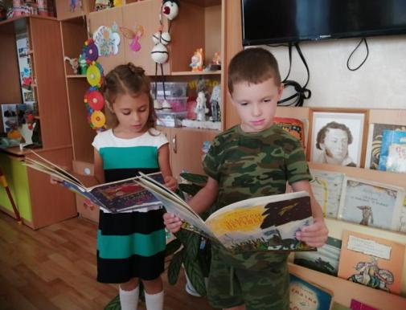
Актуальность
В дошкольном возрасте у детей бурно развивается воображение, которое ярко обнаруживает себя в игре и при восприятии художественных произведений.
Особенно детям дошкольного возраста нравятся сказки.
Сказка занимает настолько прочное место в жизни ребёнка, что некоторые исследователи называют дошкольный возраст «возрастом сказок» (Карл Бюлер).

Slide 4
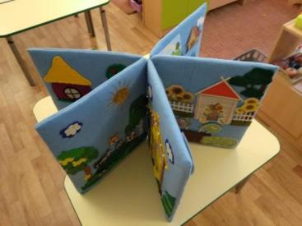
дидактическое пособие
Я хочу представить вашему вниманию многофункциональное дидактическое пособие «Книга сказок». Идею создания данного пособия увидела в интернете. И, уже по образцу и добавив своё, было создано данное пособие.
Многофункциональное

Slide 5
Цель дидактического пособия:
Развитие творческих способностей детей дошкольного возраста посредством театрализованных игр и режиссерской деятельности, развитие мышления, памяти, воображения, внимания.

Slide 6
Задачи
Развивать социальный и эмоциональный интеллект;
Формировать связную речь (умение составлять сказки);
Обогащать словарь детей, воспитывать у них интерес к родному языку;
Формировать умение согласовывать существительные и прилагательные с глаголами;
Формировать умение выражать свои мысли, вырабатывать способности к анализу;
Развивать мелкую моторику и
Развивать память, внимание, мышление;
творческие способности

Slide 7
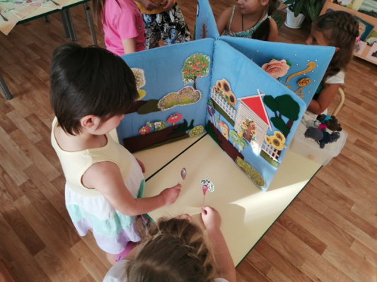
Описание пособия
Пособие выполнено в виде книги, большого формата (книга - ширма), основа страниц изготовлена из очень плотного картона. Страницы обтянуты тканью. Каждый разворот страниц имеет сюжетный замысел для театральной постановки, оформление страниц выполнено в определенной технике рукоделия.

Slide 8
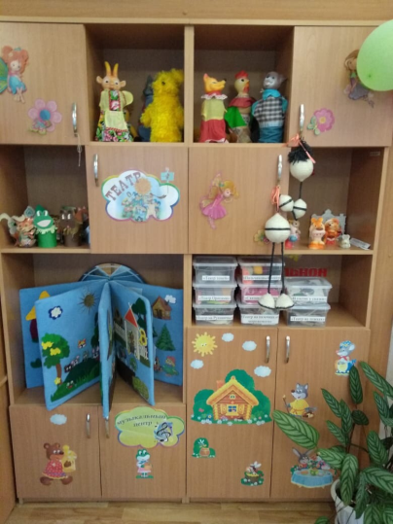
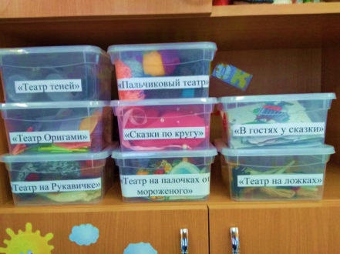
Описание пособия
На каждой странице моей книги сделано все так, чтобы ребенок мог сам показать сказку.
Все декорации, персонажи сказок имеют крепления в виде липучек и могут спокойно перемещаться.
Декорации и герои сказок, театральных постановок хранятся в контейнерах, по видам театра, что помогает воспитанникам ориентироваться при выборе нужных персонажей для сказки, классифицировать по видам театра.

Slide 9
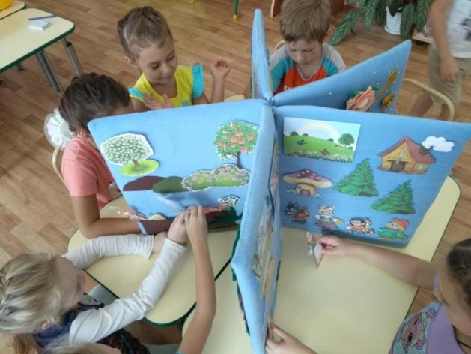
Описание пособия
Пособие может использоваться как ширма и одновременно служить театральной декорацией для нескольких игроков.

Slide 10
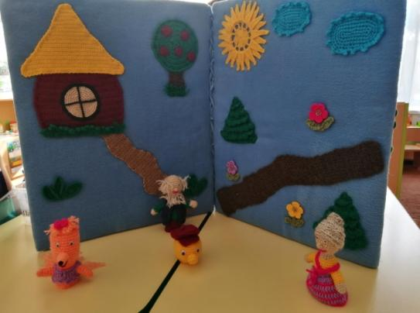
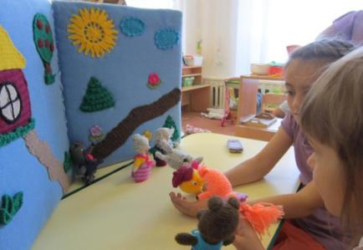
Описание пособия
Разворот первой страницы : все декорации выполнены в технике вязания крючком. Вид театра – пальчиковый или настольный.

Slide 11
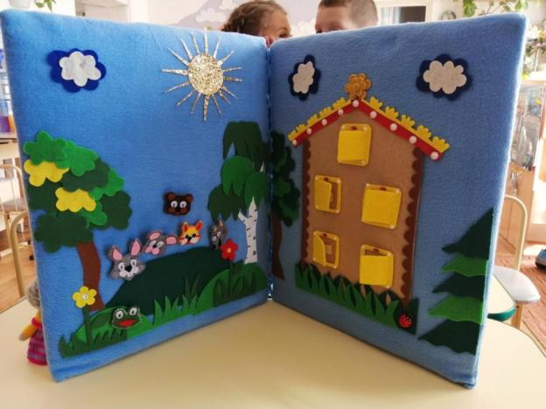
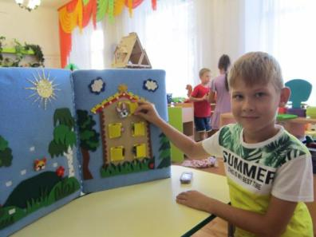
Описание пособия
Разворот второй страницы: все декорации выполнены из фетра. Вид театра – плоскостной.

Slide 12
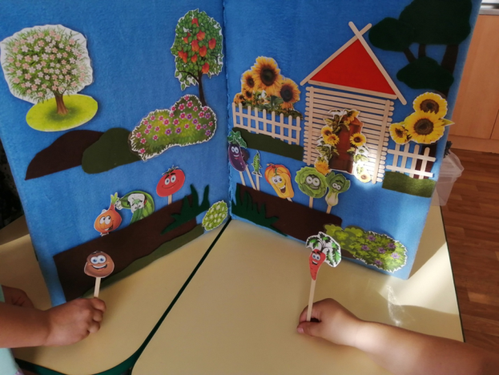
Описание пособия
В основе оформления третьей страницы использовала бросовый материал. В данном случае палочки от мороженого. Вид театра – театр на палочках.

Slide 13
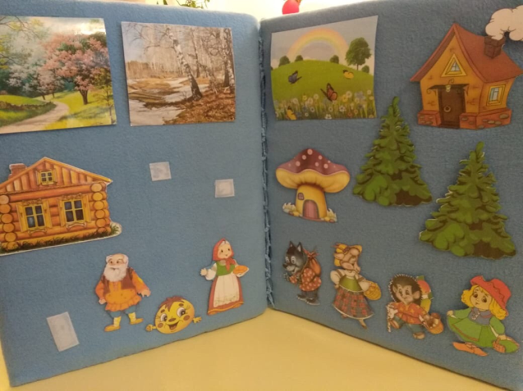
Описание пособия
Четвертая страница - для самостоятельного сочинения сказки или обыгрывание уже знакомой.

Slide 14
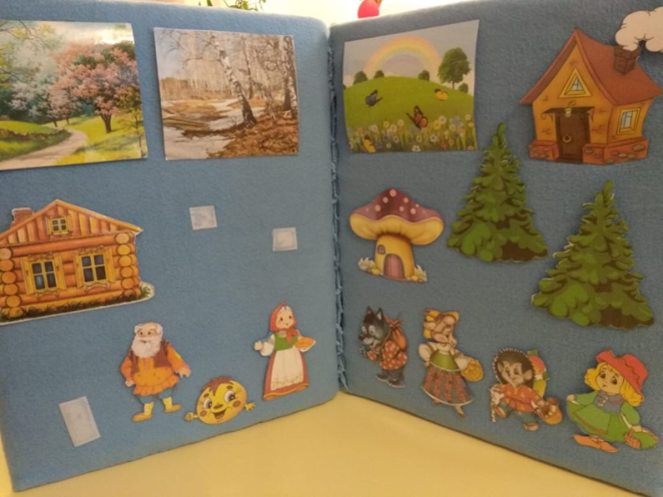
Описание пособия
Вариативность обыгрывания четвертой страницы позволяет:
заменять яркие картинки (для детей младшего возраста);
драматизировать сказки «Колобок». «Теремок», «Под грибом», «Репка», «Лисичка со скалочкой, «Заюшкина избушка» и др.
заниматься детям режиссерской деятельностью.
использовать как дидактическое пособие по ФЭМП (счётный материал, знакомство с геометрическими фигурами, решение математических задач и тд. )
использовать для дидактических игр «В гостях у сказки», «Что изменилось», «Оживи сказку», «Угадай по описанию», «Что сначала, что потом», «Кто лишний, или что лишнее?», «Опиши, а мы отгадаем»…
«Расскажи сказку или придумай свою с предложенными материалами», «Найди героев сказки», «Найди ошибку», «Выложи героев по порядку».

Slide 15
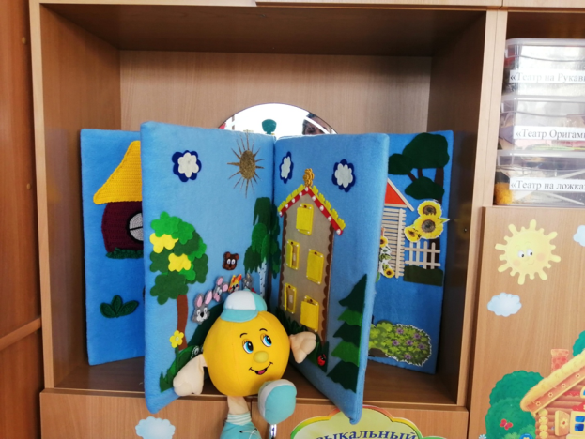
Описание пособия
Данное пособие обеспечивает решение задач практически всех образовательных областей. Так же ценным оказалось использование пособия в индивидуальной работе с детьми.

Slide 16
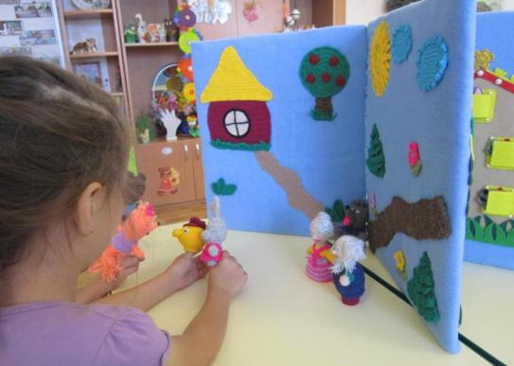
Описание пособия
Используя в своей работе многофункциональное дидактическое пособие «Книга сказок»
можно не только организовать и разнообразить воспитательно – образовательный процесс, но и повысить уровень социальной компетентности (социально – эмоционального развития) детей дошкольного возраста.

Slide 17
Уверенность в себе – необходимый компонент социализации ребенка, одна из важнейших составляющих успеха в жизни. В воспитании ребёнка очень важно привить ребёнку чувство радости и удовлетворения, уверенности в себе от выполненной работы.
Многофункциональное пособие «Книга сказок» способствует развитию нравственных представлений, формирует речь, творческую инициативу, эстетический вкус и более полно раскрывает творческий потенциал дошкольника.

Slide 18
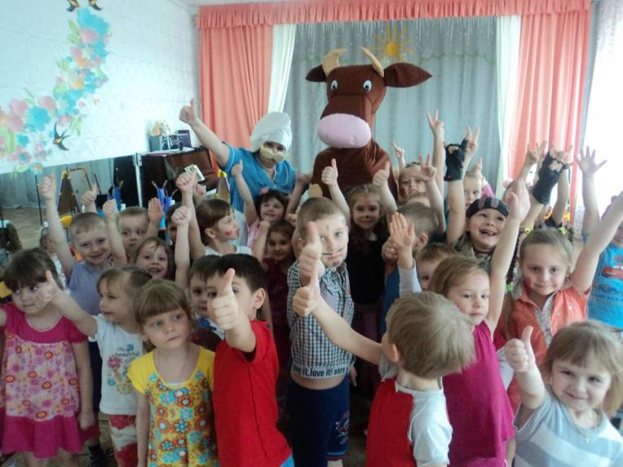
Спасибо за внимание

